Slide 1


Агроквест для Агрогениев
Ответственное потребление – устойчивое будущее
АВТОРЫ:
учащиеся 1 «А» класса
МБОУ «Гимназия №17»
г. о. Королёв Московской области
и их родители
(Семейный клуб «Мы вместе!»)

Slide 2
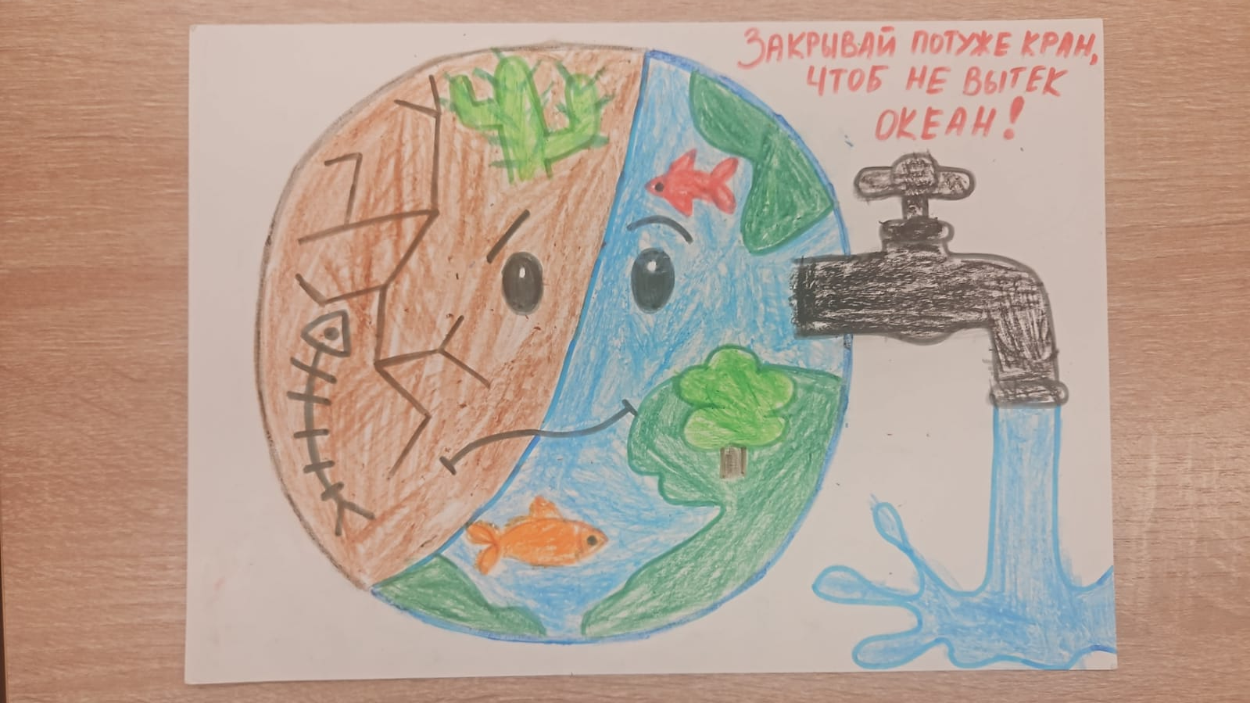
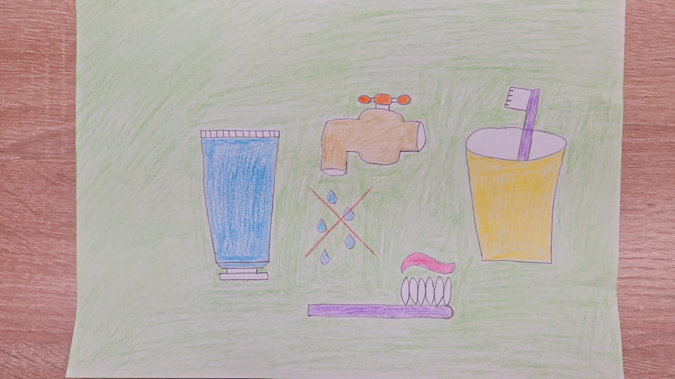
Если руки с мылом мою Или чищу зубы пастой, В это время кран закрою, Воду чтоб не лить напрасно!
В презентации использовано стихотворение Марии Быстровой «Экопривычки на каждый день»

Slide 3
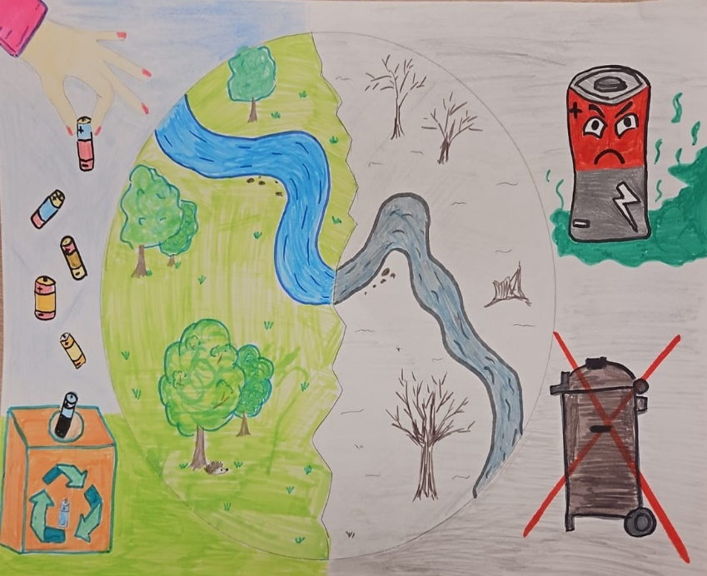
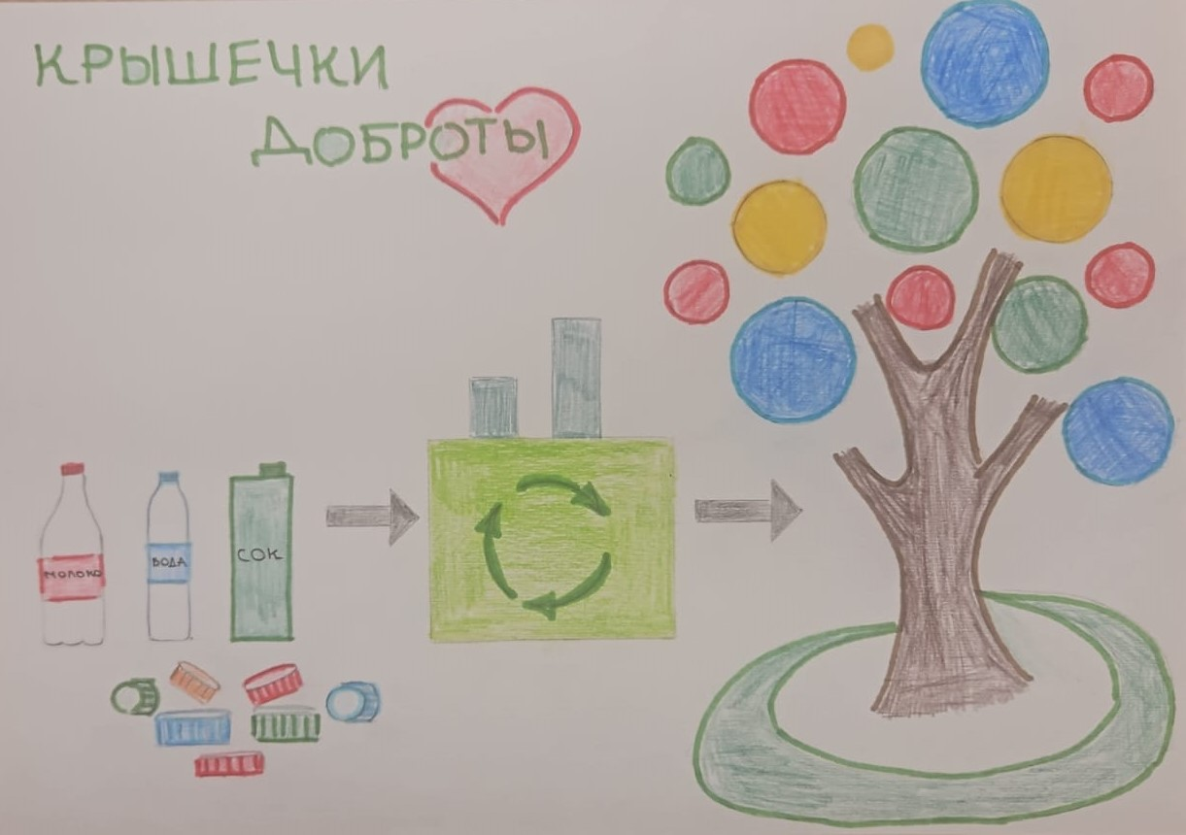
В кукле сели батарейки, В пульте или паровозе, Собираем их в коробку И в приёмный пункт относим!

Slide 4
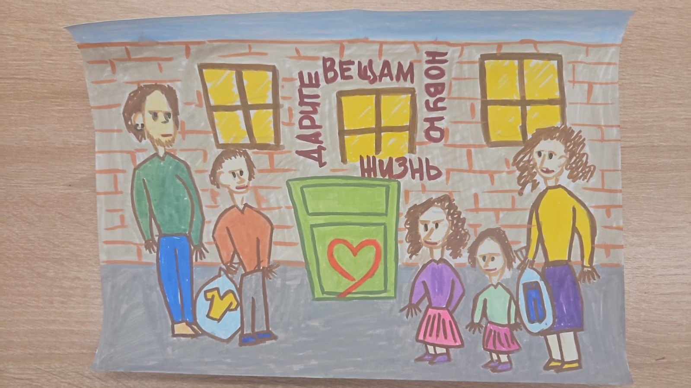
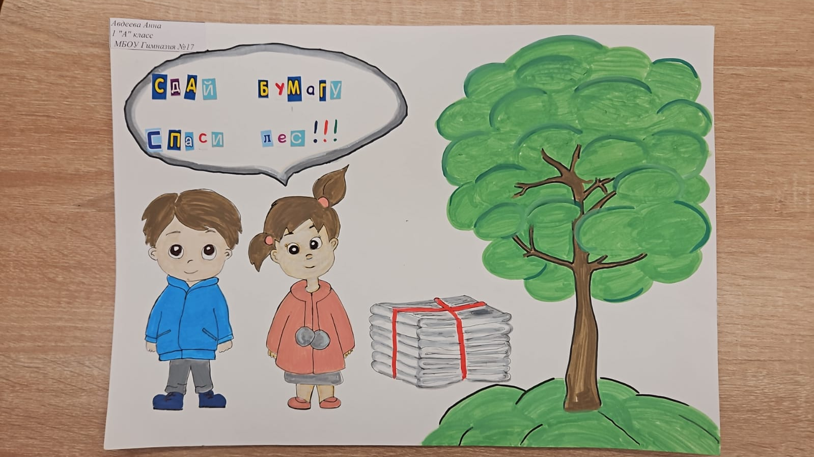
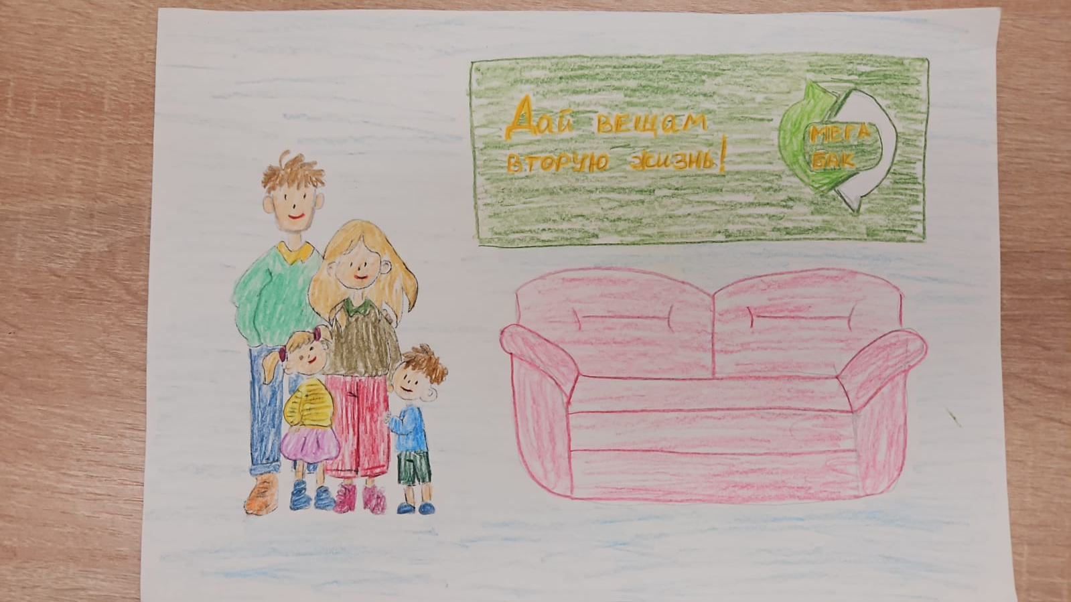
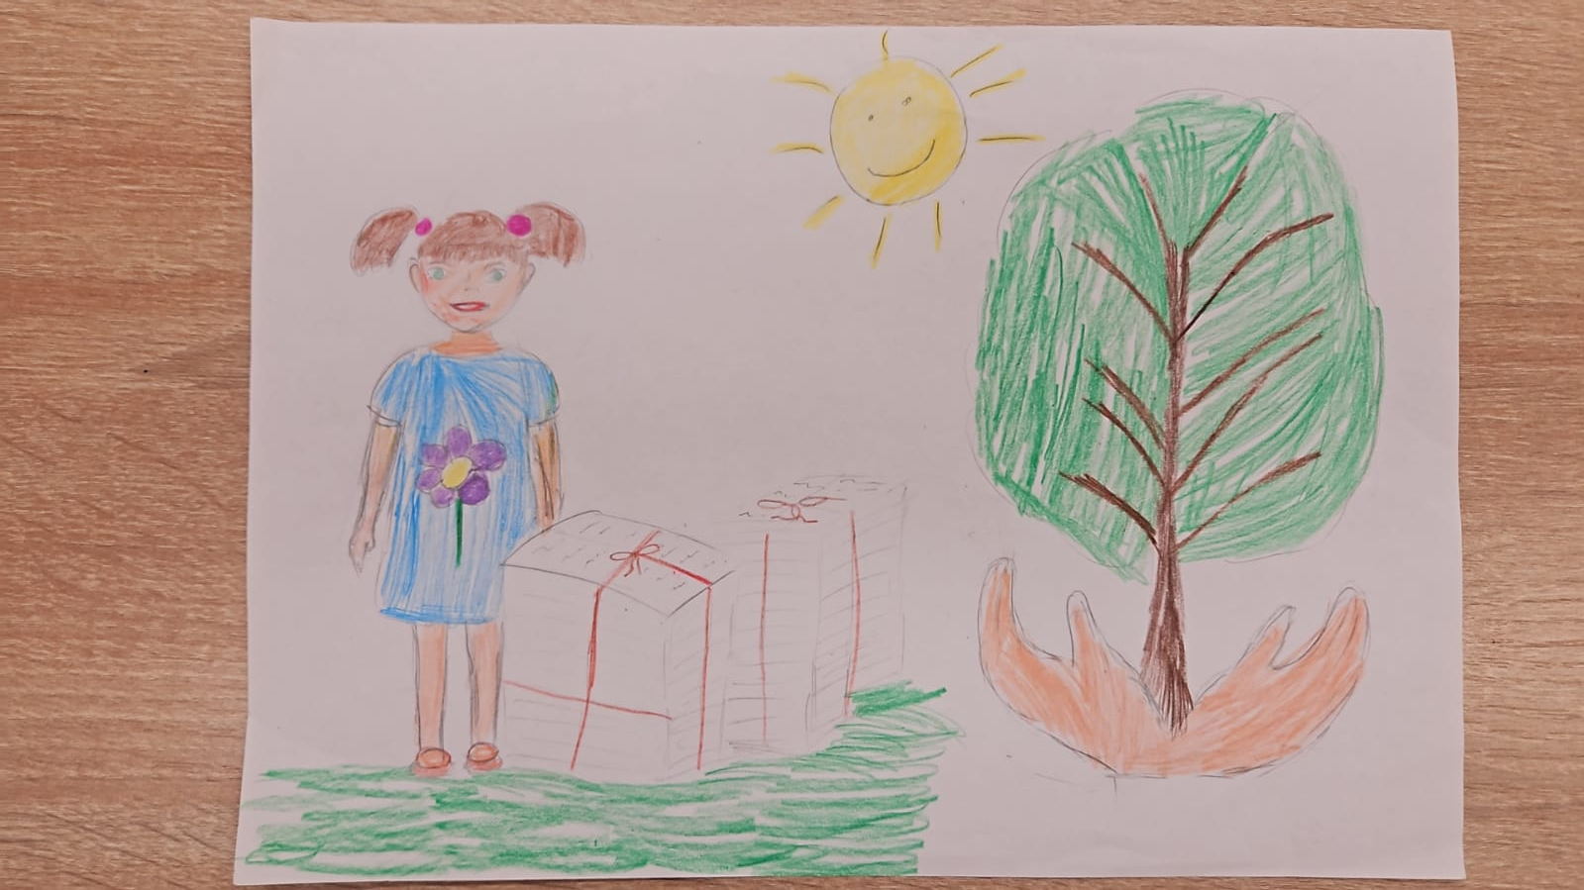
Дам вторую жизнь вещам! Смело на переработку сдам: Стекло, пластик и металл, И тетрадь, где я писал!

Slide 5
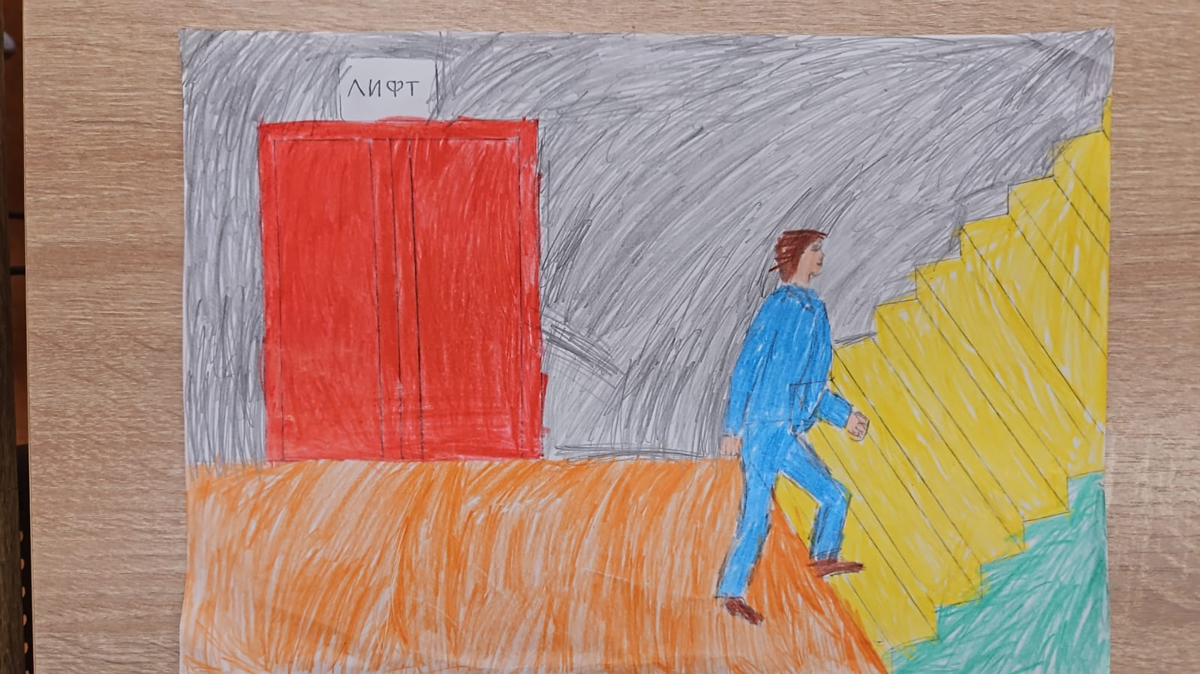
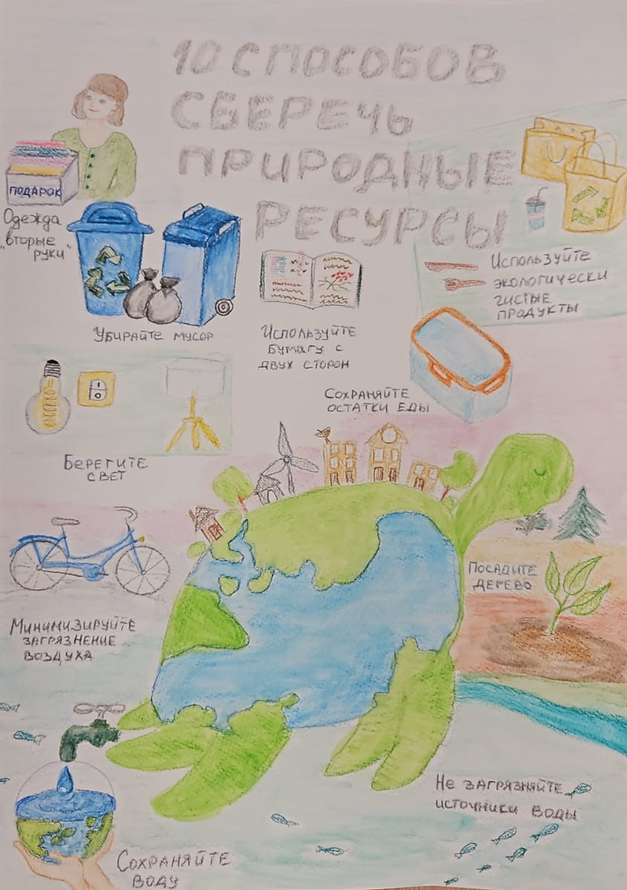
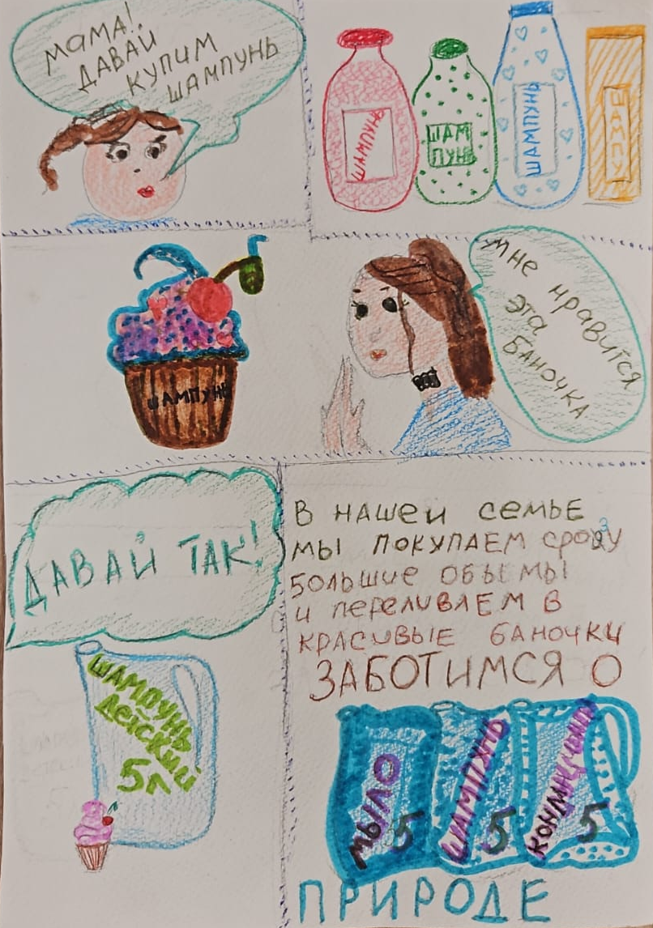
Каждой лампочке планета Даст энергию для света. Свет гасить не забываю И напрасно не включаю!

Slide 6
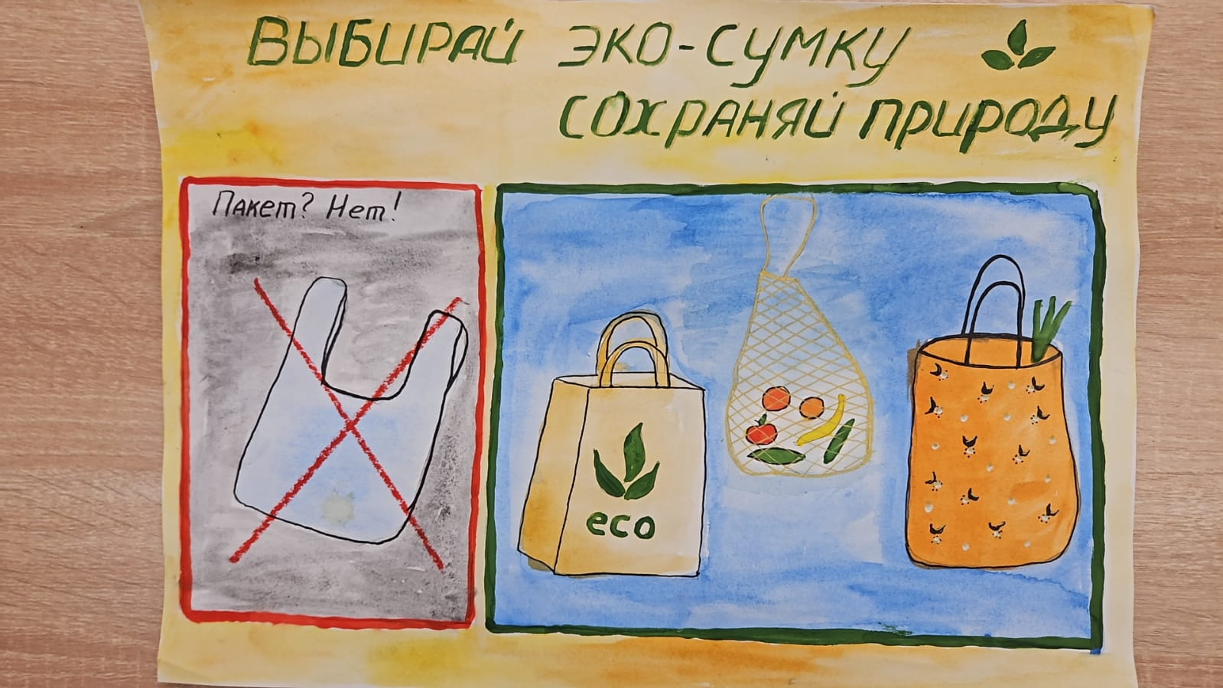
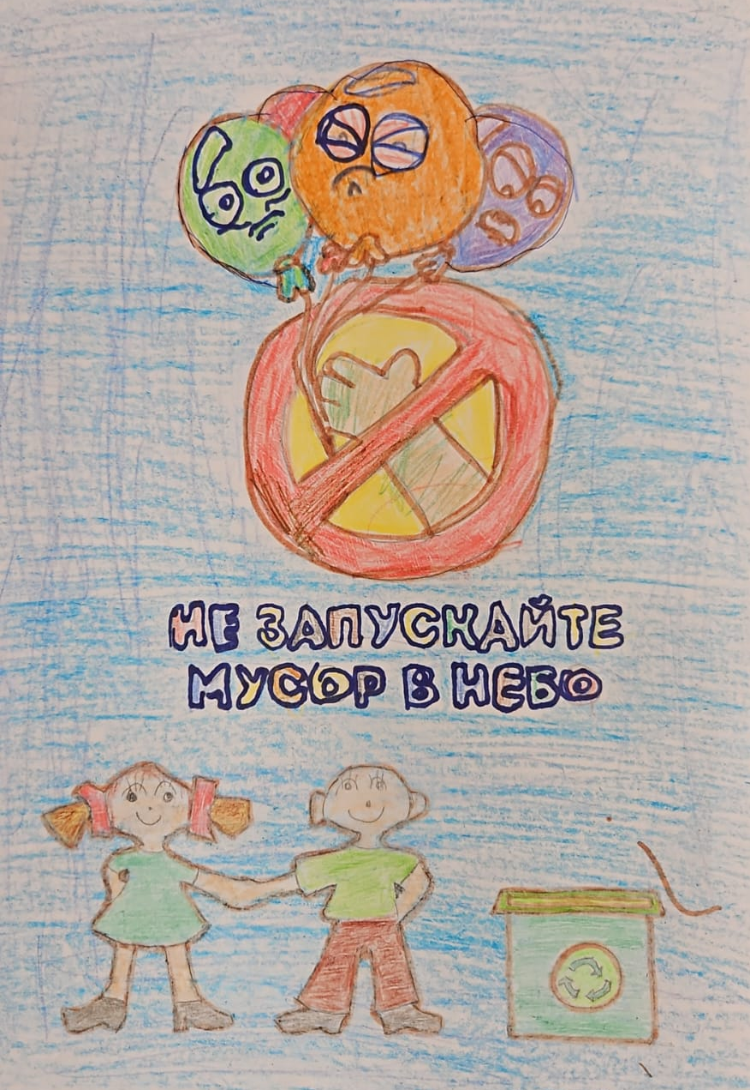
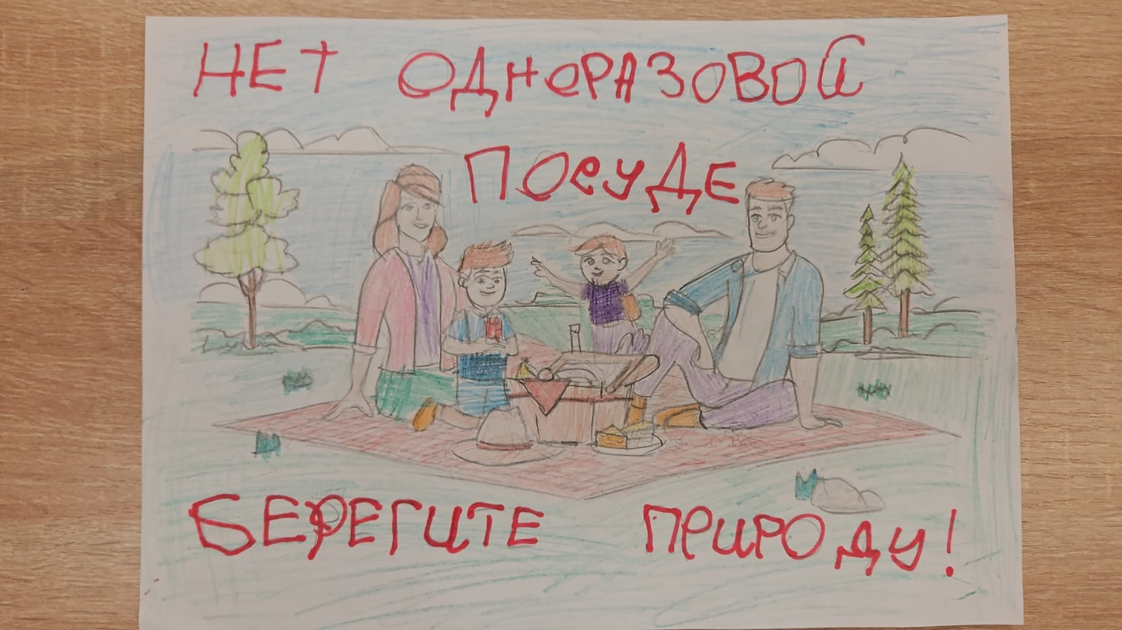
В помощь маме – вот задумка: За покупкой с экосумкой. Вам пакет? Спасибо, нет, Ведь у нас не пять планет!

Slide 7
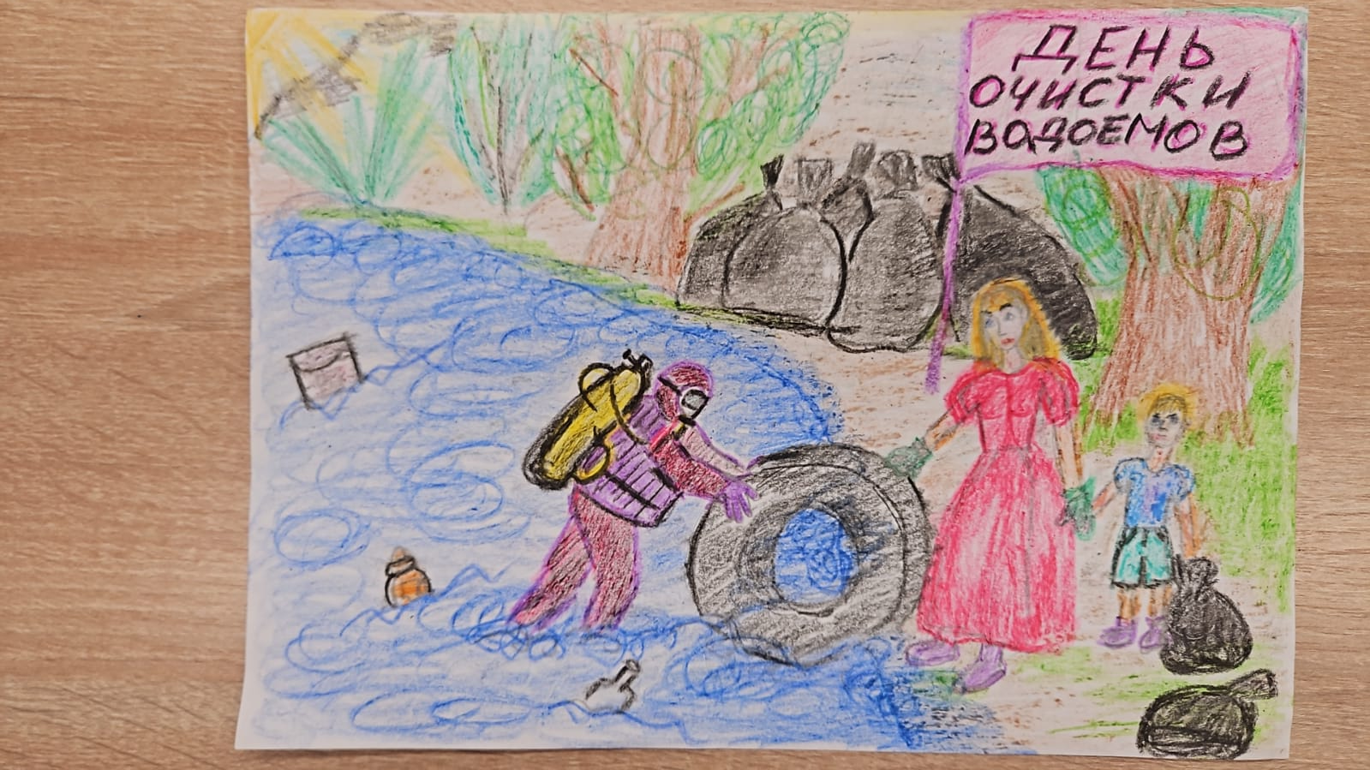
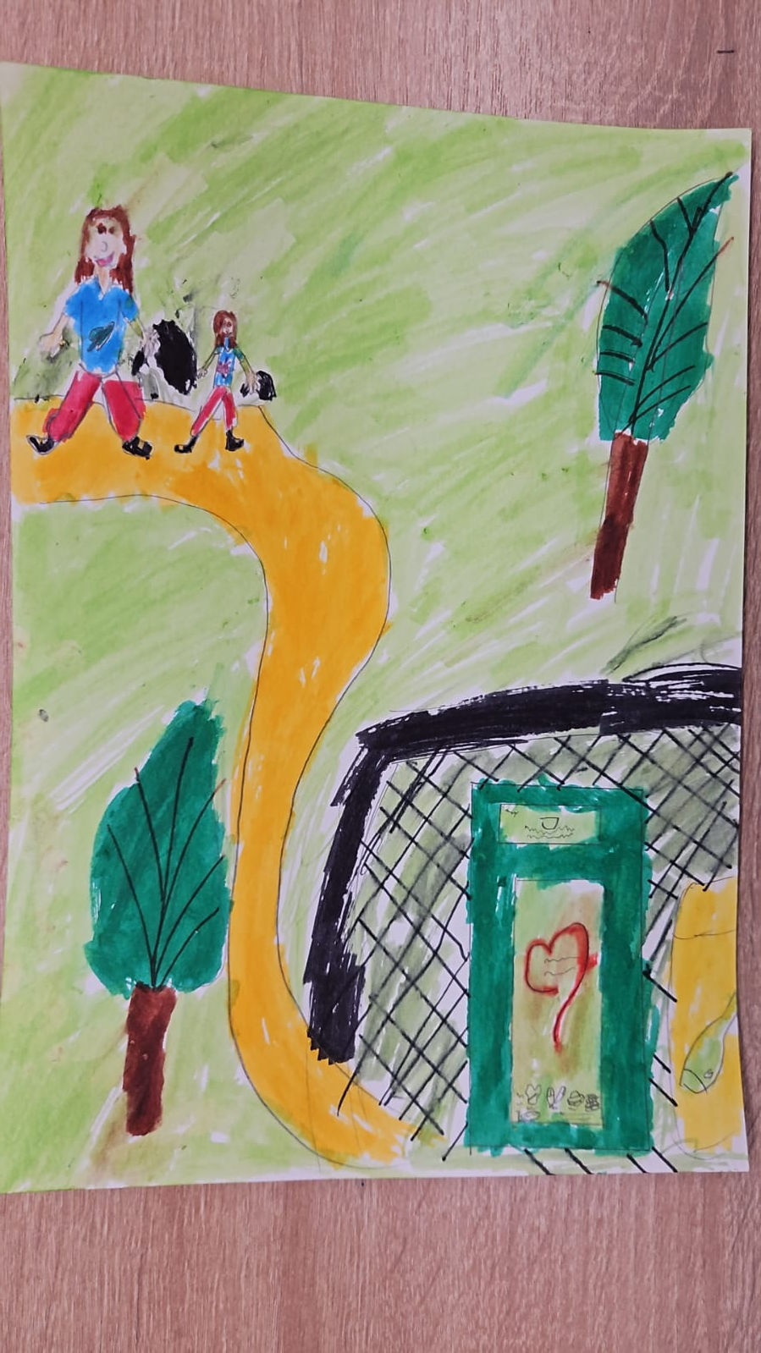
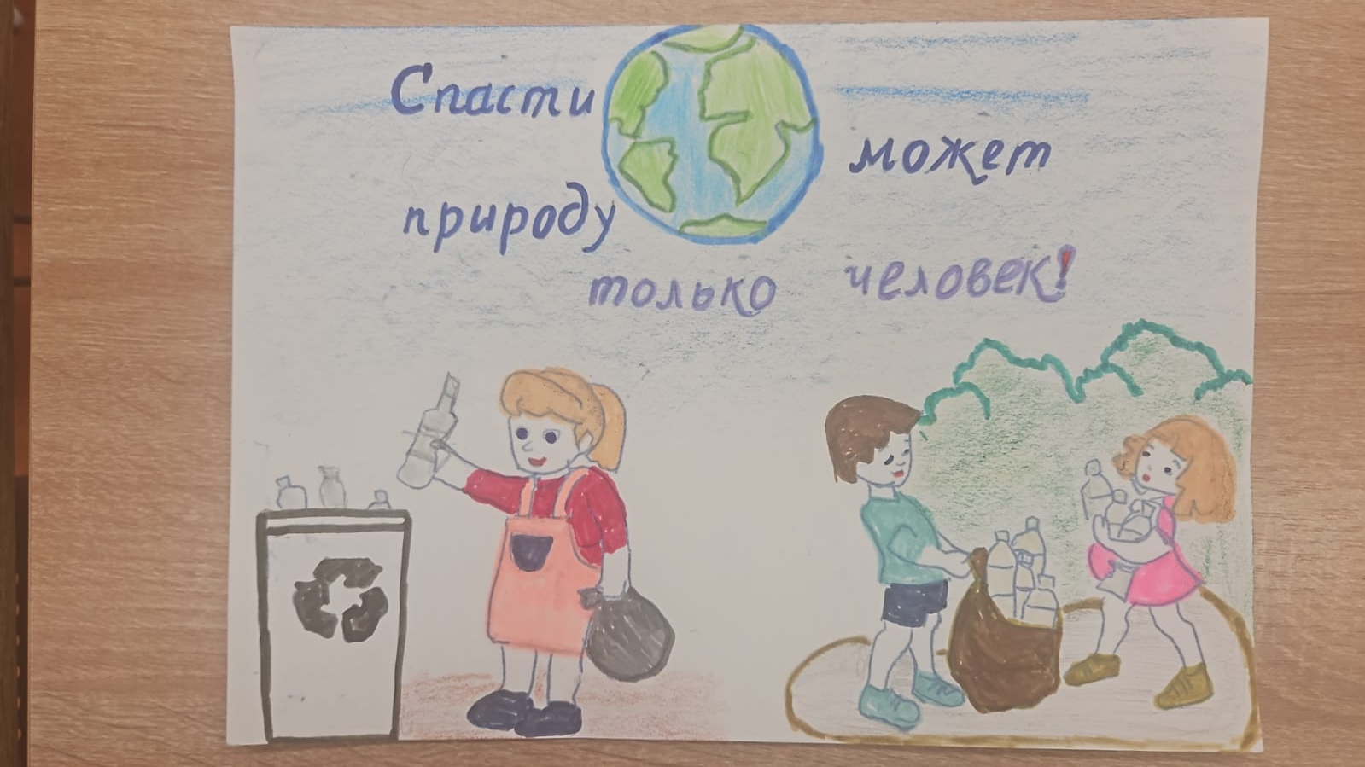
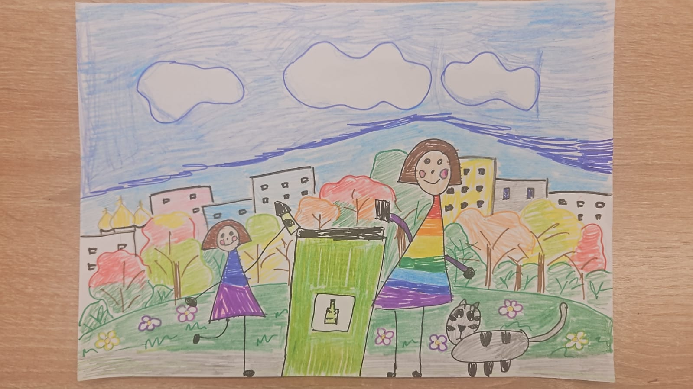
День без мусора – суббота! Всей семьёй ведём охоту За бутылкой, плёнкой, банкой На газоне или в парке.

Slide 8
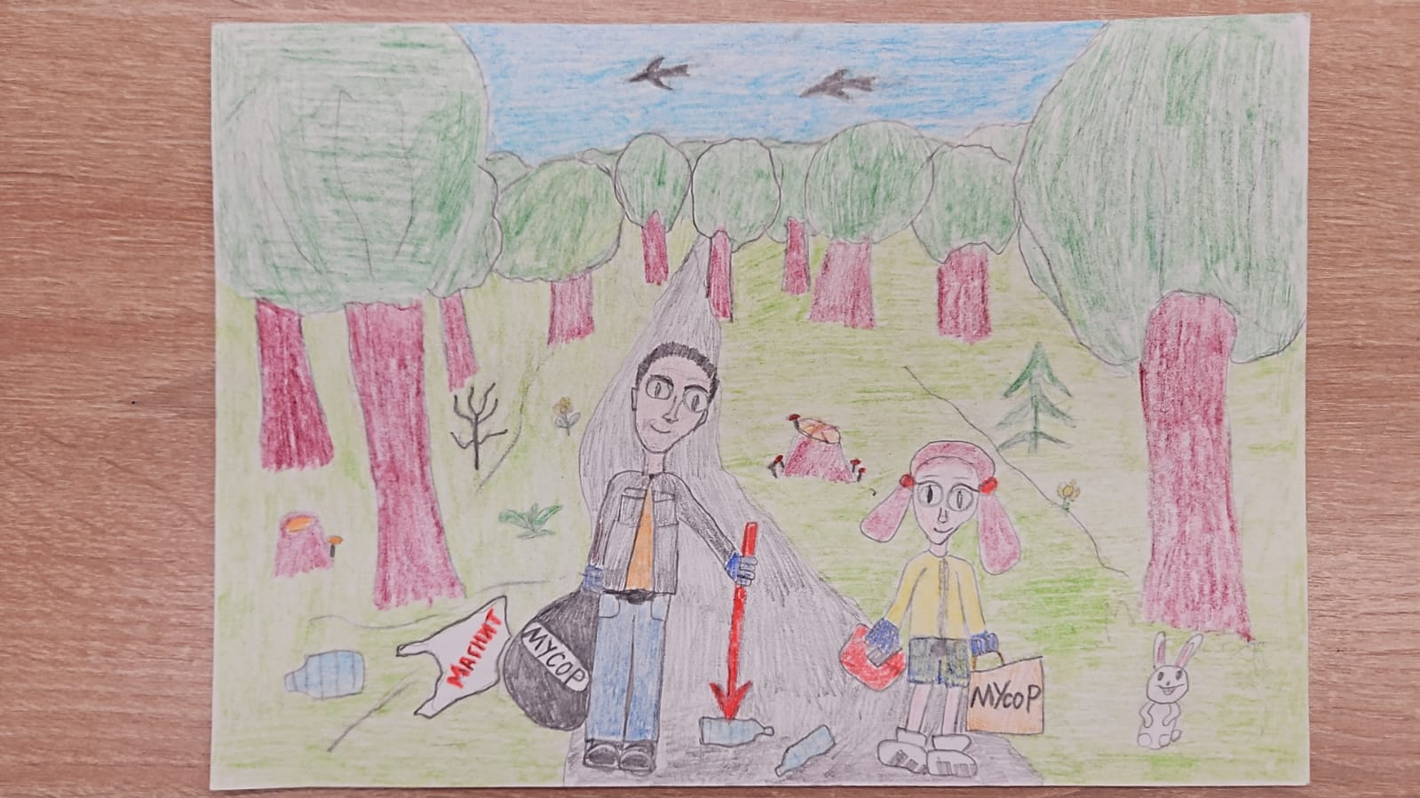
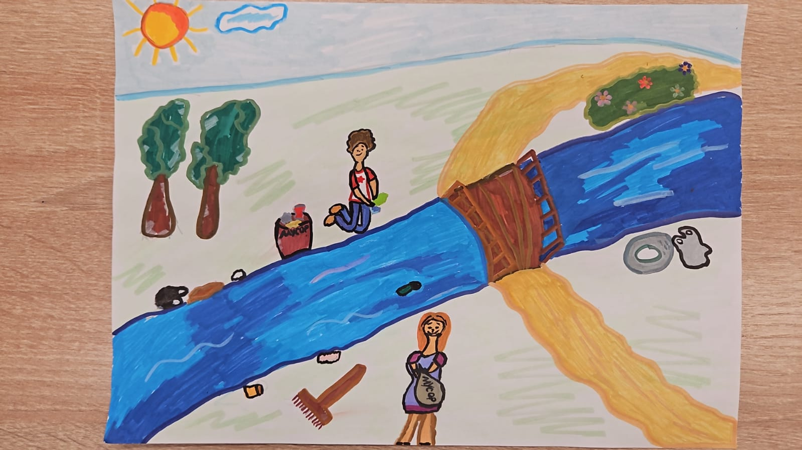
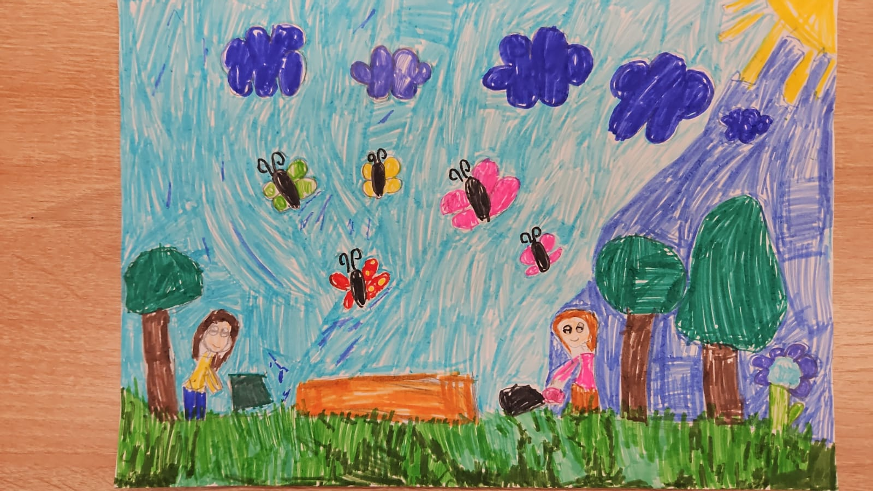
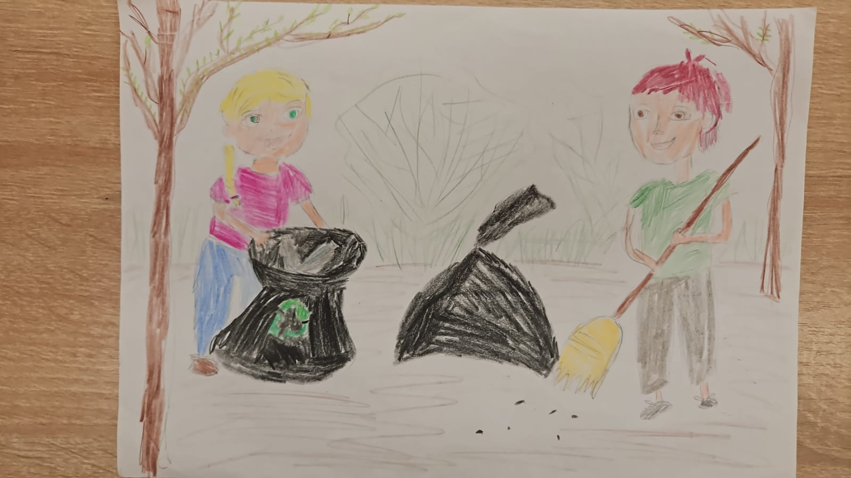

Slide 9
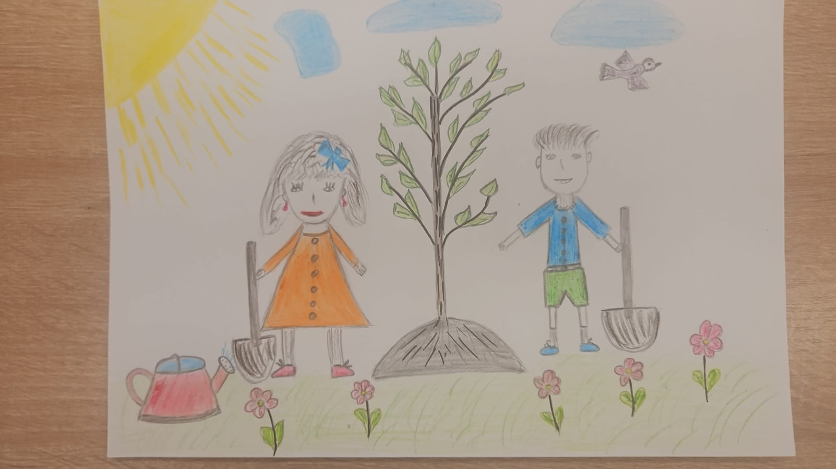
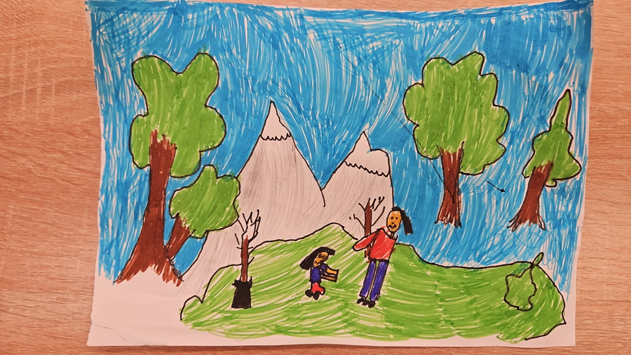
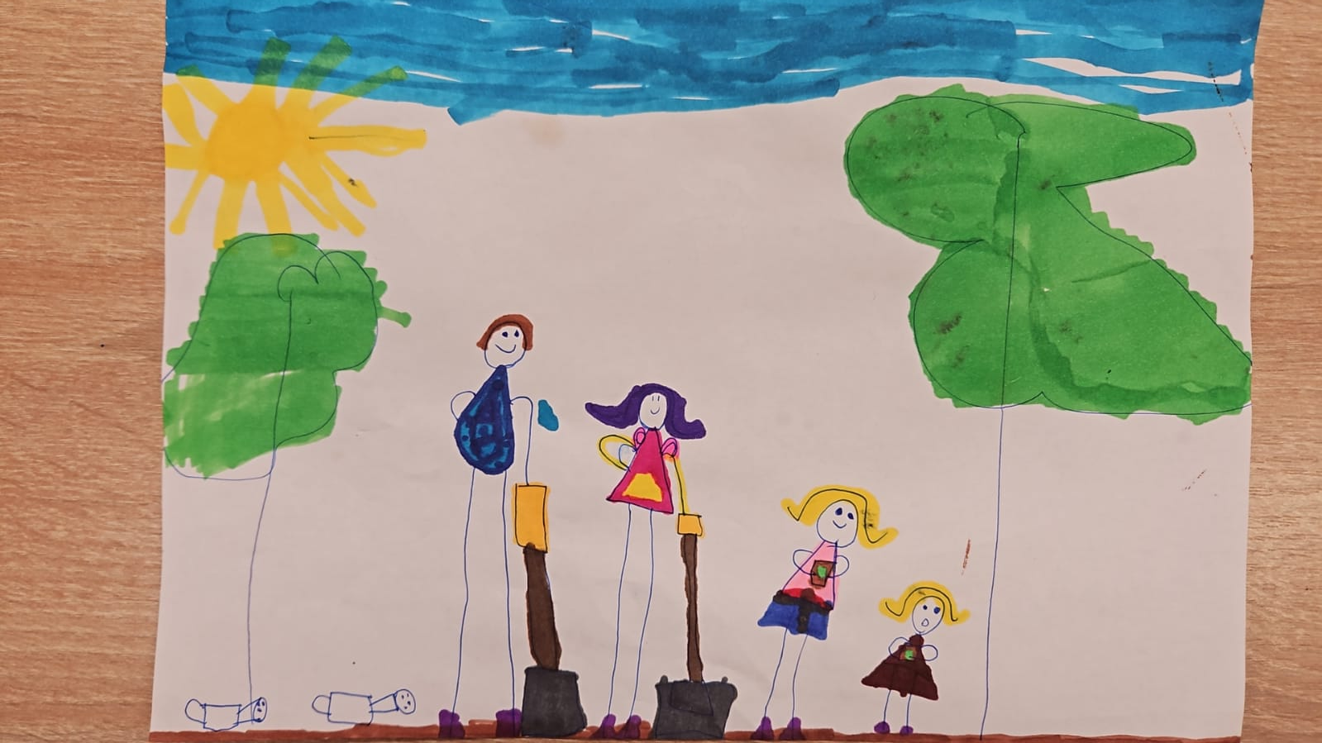
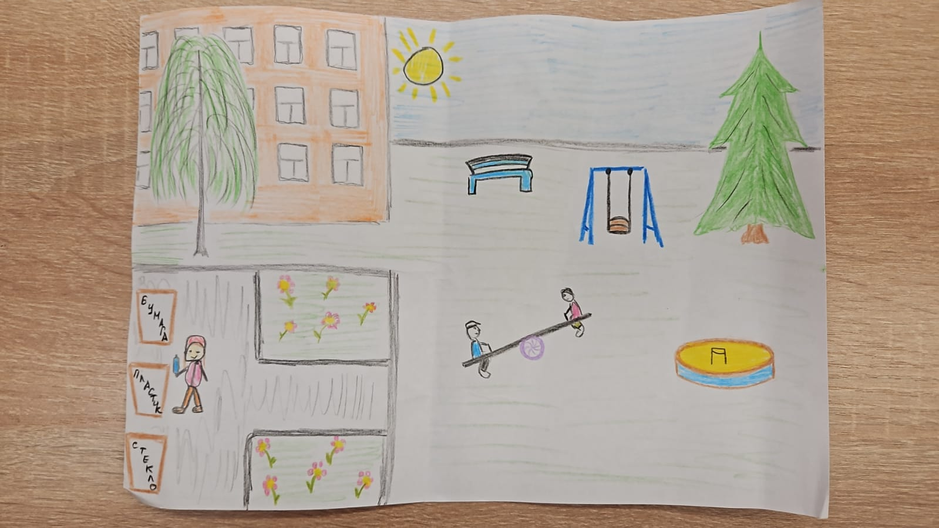
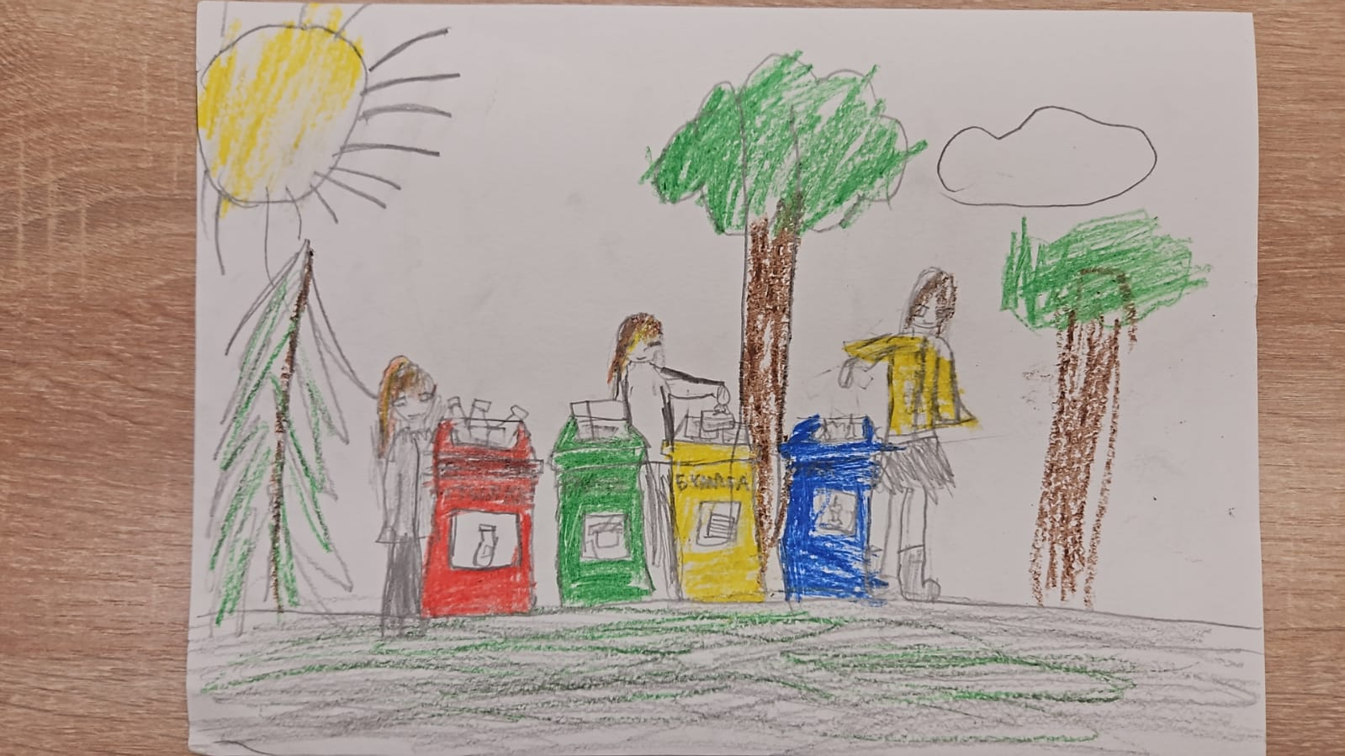
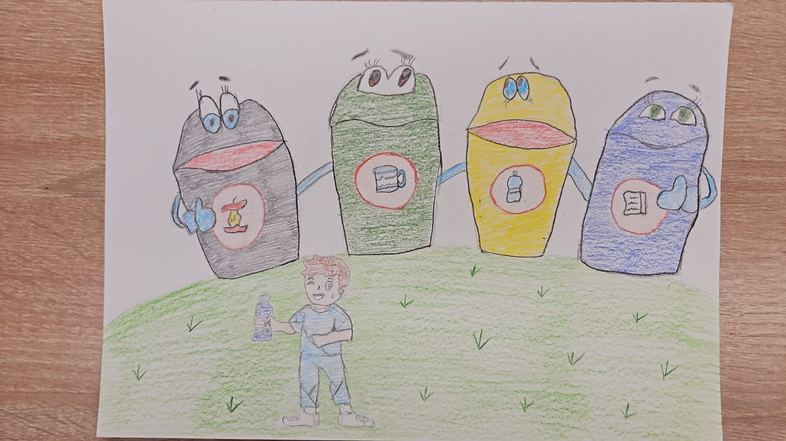
День воскресный – без экранов, Без планшетов и диванов! Все устройства выключаю, Жизнь реальную встречаю!

Slide 10
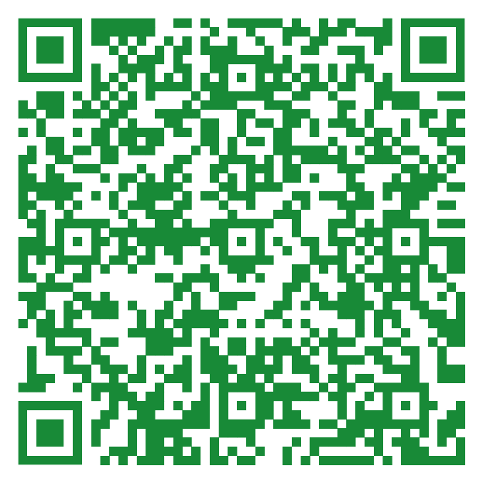
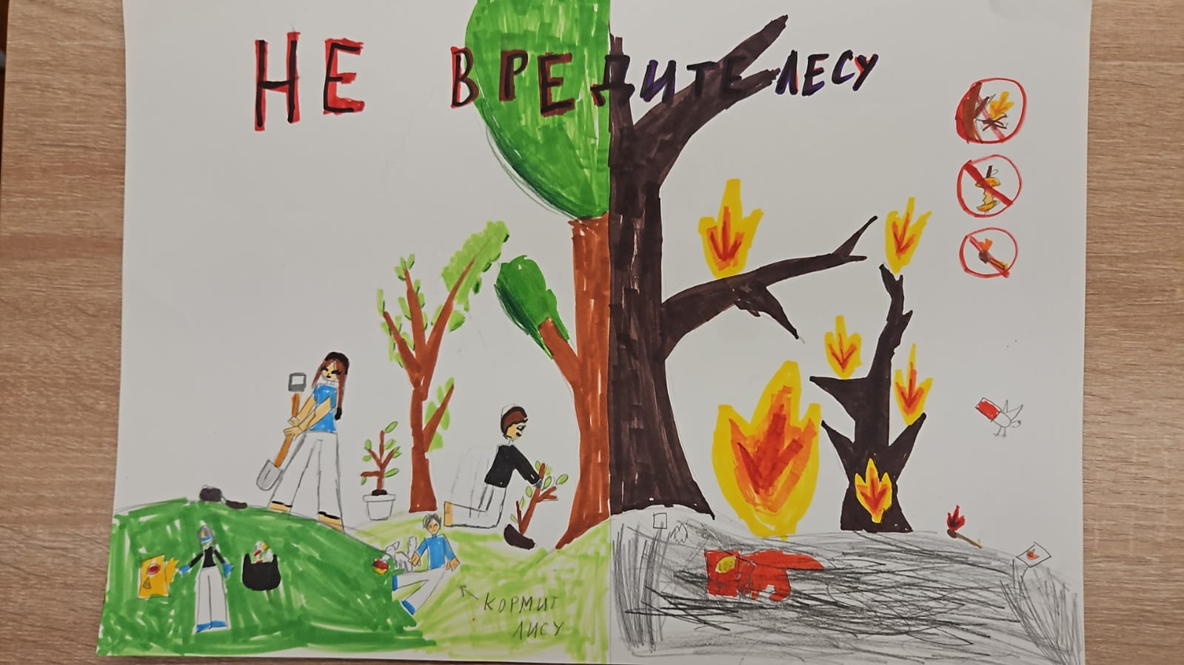
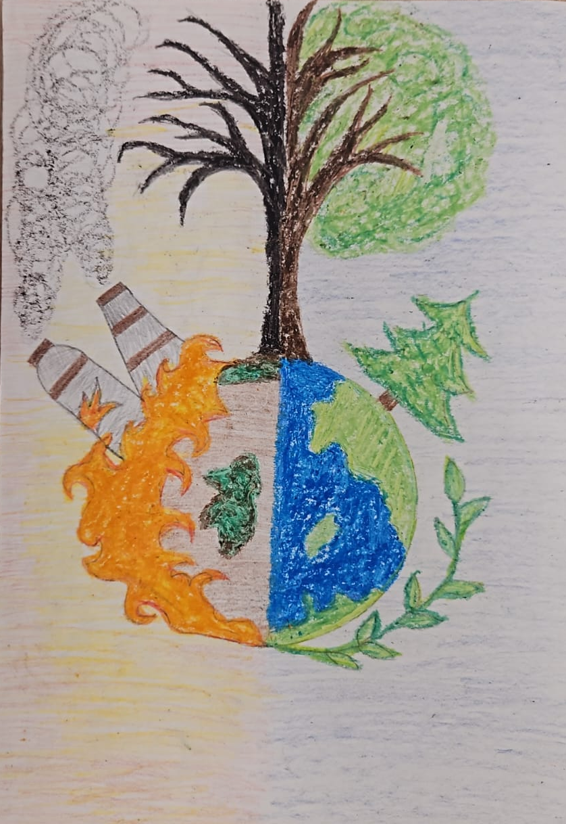
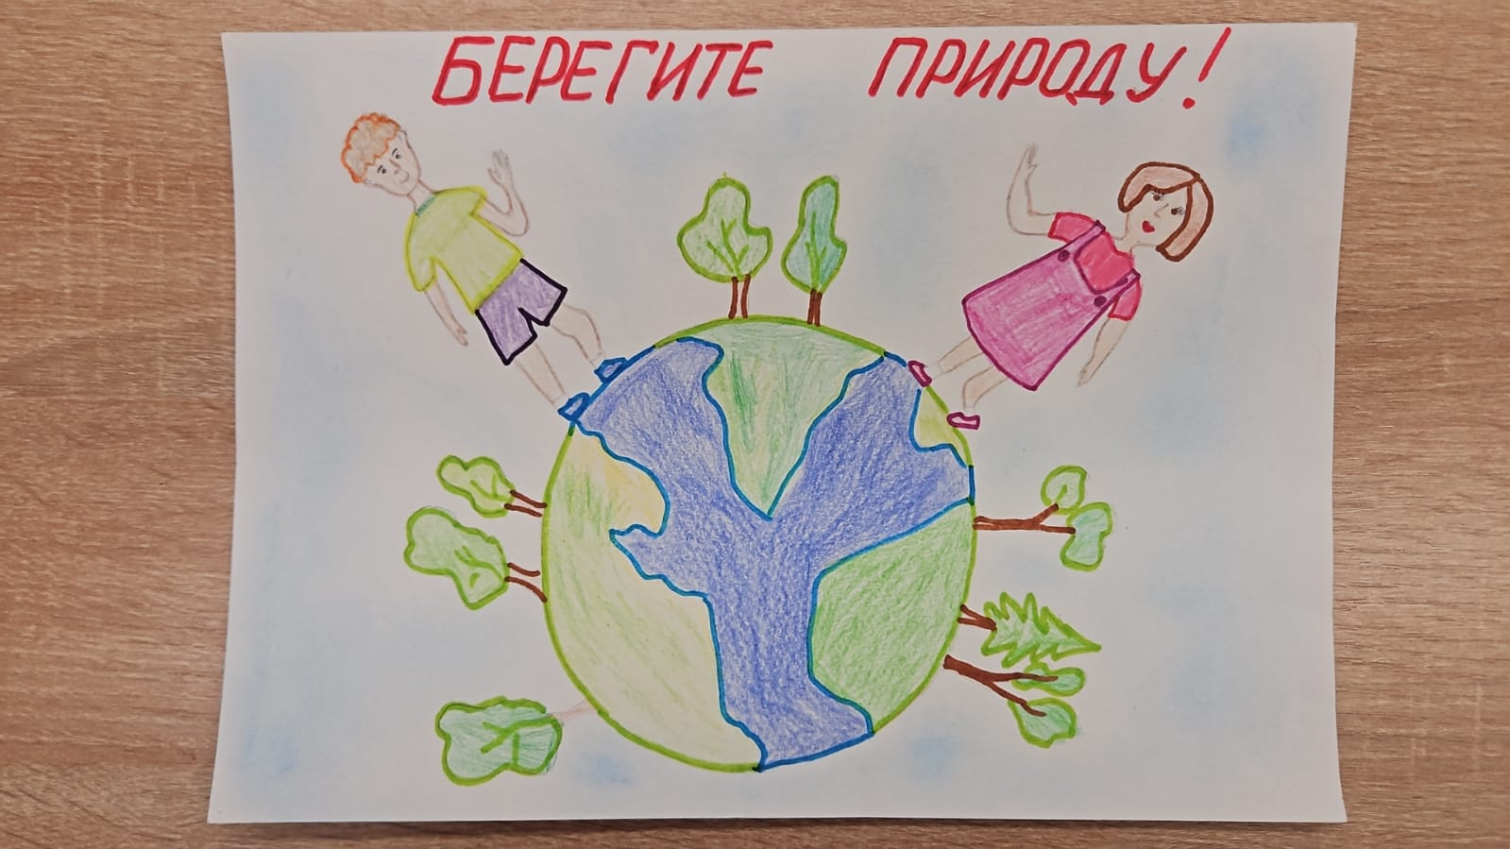
Наш фильм «Экопривычки на каждый день» рассказывает о том, как учащиеся 1 «А» класса вместе с родителями ответственно потребляют и бережно относятся к природным ресурсам

